Slide 1
ИНФОРМАЦИОННАЯ БЕЗОПАСНОСТЬ ДЕТЕЙ
ПРИОРИТЕТ ВОСПИТАНИЯ

Slide 2
С 10 по 22 сентября 2020 года проведено анкетирование обучающихся 5 – 11 классов общеобразовательных учреждений ПКГО
Цель: выявление уровня осведомленности о безопасном использовании Интернет-ресурсов и социальных сетей
Участвовали: 8604 обучающихся ПКГО:
4282 мальчика
4322 девочки

Slide 3
Наши дети – в интернете

Slide 4
Большинство детей (96%) вовлечены в интернет пространство
Большинство родителей не осуществляют должный контроль за деятельностью детей в сети интернет

Slide 5
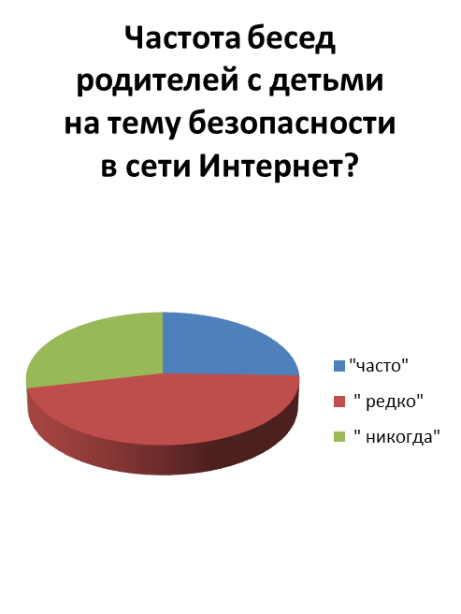
ИНТЕРНЕТ РИСКИ
Недостаточность внимания родителей
Интернет риски

Slide 6

Анкетирование показало необходимость охвата родителей дошкольного и младшего школьного возраста работой по интернет безопасности обучающихся, так как цифровые привычки формируются именно в дошкольном возрасте

Slide 7
Развитию ребенка способствуют
Пережитый опыт
Окружающая среда
Общение
Деятельность
Игра

Slide 8
Благодаря открытиям нейробиологов мы знаем, что детский мозг постоянно создает новые нейронные связи, основываясь на приобретаемом опыте
Если с 4-11 лет дети постоянно находятся в виртуальной реальности, они гораздо медленнее развивают навыки живого общения и управления эмоциями, кроме того могут наблюдаться недостатки в развитии творческого воображения и концентрации внимания

Slide 9

ВАЖНО!!!
Информационная гигиена ребенка
Формирование здоровых цифровых привычек

Slide 10
Интернет – новый наркотик 21 века!
Видеоигры провоцируют выработку дофамина (гормона вызывающего химическое удовольствие, стимулирующего систему вознаграждения мозга)
Количество дофамина, высвобождаемого в процессе видеоигры сопоставимо с действием таких наркотиков как амфетамин и риталин
Чем больше времени ребенок играет, тем дольше ему хочется играть, чтобы получить тот же уровень удовольствия

Slide 11
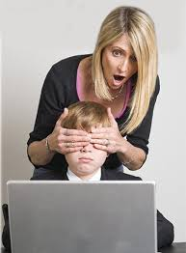
Опасности интернет-пространства
Анонимность интернет-пространства даёт много возможностей для манипулирования детской психикой, и нанесения психологических травм
Киберзапугивание
Груминг
Кибербуллинг

Slide 12
Второклассники одной из московских школ, у которых были смартфоны с установленными мессенджерами, получили в WhatsApp вот такое сообщение (орфография и пунктуация сохранены):
«Всем привет я девочка Карина мне 200 лет
Я умерла давно меня убили в 18 лет
Если ты не отправишь это 18 людям то ночью я позвоню в 00:00 и буду стоять возле твоей кровати с ножом
1 случай мальчик по имени Сергей был очень глупый
И он не отправил 18 людям и я убила его и родителей
2 случай девочка по имени Кристина была тоже глупой и она только отпривила 10 людям и ее родителей убила я
3 случай мальчик по имени Давид был очень умный и он отправил 18 людям и его Мама нашла в квартире 1000000
Время прошло я за тобой слежу у тебя ровно 10 минут!!!!!!!!!!!!!»

Slide 13

Киберзапугивание
Дети, получающие подобные сообщения на свои смартфоны, пугаются не на шутку
Дошкольники и младшие школьники воспринимают многие вещи буквально, и подобные сообщения способны нанести сильную психологическую травму

Slide 14
Груминг
это формирование доверительных отношений с ребенком с целью его сексуальной эксплуатации/сексуального насилия. В онлайн груминге цель - получить интимные фото/видео ребенка для последующего шантажа и вымогательства у него денег/более интимных материалов или встреч
Кибербуллинг
это намеренные оскорбления, угрозы с помощью современных средств коммуникации, как правило, в течение продолжительного периода времени

Slide 15

Компьютерная игра может привести к психотравмирующим для ребенка последствиям
Ребенок может поиграть в страшную игру «5 ночей с мишкой Фредди» и после этого родители обнаруживают у ребенка признаки невроза (эмоциональную нестабильность, беспричинный плач, нарушение внимания, раздражительность, плохой сон и аппетит)

Slide 16
ВАЖНО!
Дети в возрасте 4- 11 лет не способны справится с возникающими рисками в интернете у них нет соответствующего эмоционально-психологического опыта реагирования в негативных ситуациях

Slide 17
Гаджеты – это необходимая часть жизни современного ребенка. Современные дети максимально вовлечены в Интернет пространство и современные технологии - важная часть повседневной жизни, необходимая для развития и обучения
Запрет на использования этими ресурсами может нанести ущерб и самооценке ребенка и его успехам, запрет – это тупиковый путь
Несомненно, лучше воспитывать у детей цифровую и информационную гигиену с дошкольного возраста, чтобы обезопасить их в будущем и взять от цифровых ресурсов лучшее

Slide 18

ЦИФРОВАЯ ГИГИЕНА

Slide 19
Основные правила использования устройств
Соблюдать возрастные ограничения
Контролировать время погружения ребенка в интернет пространство
Контролировать используемые ребенком социальные сети
Развивать у ребенка критическое мышление. Расскажите ребенку, если он читает или слышит что-то, в чем сомневается, пусть поищет информацию онлайн, поспрашивает людей и сформирует собственное мнение

Slide 20
Регулярно беседовать с ребенком о безопасном поведении в интернете:
объяснить какие сведения о себе ребенку можно показывать в интернете, а какие нет
рассказать ребенку о нормах вежливого общения в сети
объяснить как важно, чтобы та информация, которую он в интернет пространство направляет, была правдивой и никого не обижала

Slide 21

рассказать ребенку о том, что не все люди поступают хорошо и, что в сети любой человек может представиться, кем угодно и написать что захочет.
как результат может быть оказано давление на ребенка, манипулирование им, и плохие последствия для его жизни и здоровья

Slide 22
ОБЯЗАТЕЛЬНО!
Скажите ребенку такие слова: «Что бы с тобой ни случилось я всегда рядом! Даже если ты услышишь, увидишь что то, что тебе покажется странным, страшным, оскорбительным, унизительным – знай, я рядом! Ты можешь мне все рассказать, пожаловаться, найти у меня защиту. Я тебя выслушаю, и мы вместе подумаем, как действовать!»

Slide 23
Тревожные звоночки!
У ребенка проявляется:
эмоциональная нестабильность и несдержанность
появились проблемы со сном
перестал играть с любимыми игрушками
перестал заниматься теми занятиями, чем был раньше увлечён
хочет все время играть с гаджетом

Slide 24
РЕШАЕТ ПРОБЛЕМУ установление
• временных ограничений в зависимости от возраста (от 30 минут до 2-х часов)
• расписания (2 раза по 30 минут в течение дня, или 1 час непрерывной игры после уроков)
• исключений (по выходным возможен дополнительный час)
• ограничений, причем для всей семьи (например, нельзя пользоваться гаджетами в спальне или за столом)

Slide 25
ВНИМАНИЕ!!!
Дети не способны четко контролировать время, поэтому родителям лучше оказывать им в этом помощь:
• Пристально следить за соблюдением правил
• Устанавливать таймер на устройстве
• Блокировать доступ в интернет

Slide 26
Тревожные звоночки
Вы заметили одержимость гаджетом вашим ребенком
Он изрядно нервничает и расстраивается если гаджет забирают
Игнорирует просьбы выключить устройство
Планшет или приставка – единственная тема для разговоров
Ребенок постоянно измотан, раздражён и отчуждён

Slide 27
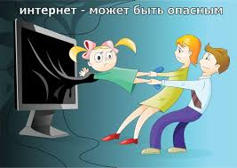
Как решить проблему?
Если все или большинство признаков имеют место необходимо действовать решительно – отобрать девайс и запретить ребенку проводить время перед экраном
Когда ребенок станет старше или вы почувствуете, что сможете вместе контролировать ситуацию можно вернуть устройство с условиями использования

Slide 28

Как решить проблему?
Если тревожные симптомы имеют место, но пока ситуация не такая удручающая, необходимо установить расписание и временные границы использования гаджета, и обязательно контролировать ситуацию

Slide 29
Качество, а не количество!
Старайтесь прививать детям привычку с пользой проводить время в Сети.
Использовать Интернет для поиска информации и ответов на вопросы о мире
Обучать ребенка программированию на специальных курсах (школах)
Использовать обучающие приложения различных научных направлений (математика, русский язык, иностранные языки, окружающий мир и т.д.)
Создать блог на интересующую его тему или вести онлайн дневник
Научить пользоваться фотошопом, презентацией Microsoft PowerPoint, программами для создания роликов и т.д.

Slide 30

Помните!
Дети учатся у родителей!
В среднем человек проверяет телефон каждые 6,5 минуты
В течение 16 часов, которые большинство людей бодрствуют, они проверяют телефон 150 раз!

Slide 31
Вам стоит задуматься если:
Ваш ребенок постоянно спорит с вами о том, что вы сами слишком часто пользуетесь девайсами
Вы чувствуете тревогу, когда рядом нет телефона, у него садится батарейка или отсутствует доступ в интернет
Вы чувствуете себя виноватыми, потому что пользуетесь своими гаджетами чаще, чем общаетесь с ребенком
Вы не можете общаться с кем то, не проверяя смартфон
Вы выходите из-за стола, если слышите телефонный звонок или уведомление о сообщении, или переписываетесь за обеденным столом
Вы сидите в телефоне, общаясь со своим супругом или детьми, и не уделяете им полноценного внимания
Иногда вы проверяете телефон среди ночи
Вы постоянно пользуетесь телефоном, даже когда вы чем-то занимаетесь вместе с ребенком
Вам сложно сидеть и ждать чего-то, не пользуясь телефоном

Slide 32
Выход есть!
Установите правила нахождения в сети для себя и детей
Установите общие правила для всей семьи
Оставляйте телефон в другой комнате на зарядке или уберите в ящик
Выделите определенное время для проверки социальных сетей
Отключите ненужные оповещения

Slide 33

Будьте образцом для подражания!
Вам нужно показать пример поведения, которое вы хотите привить ребенку. Если ваш взгляд всегда устремлен в телефон, отчего бы вашему ребенку не делать то же самое?

Slide 34
Управление образования администрации ПКГО

